Slide 1
ДЕНЬ ОТКРЫТЫХ ДВЕРЕЙ
«Самое сложное- простые истины»
Т.И.Моисеенко
26 ноября 2016 года

Slide 2
КАК ХОРОШО УМЕТЬ… и знать…
Фома Аквинский: Знание - настолько ценная вещь, что его не зазорно добывать из любого источника.

Slide 3
Концептуальные положения:
Главной причиной неуспеваемости детей в школе является плохое чтение;
Психологической причиной того, что дети плохо читают и считают, является недостаточность оперативной памяти;

Slide 4
Знание
В.И. Даль:
Как из копеек составляются рубли, так и из крупинок прочитанного составляется знание.
Гийом Мюссо:
Знание не приносят на блюдечке. Иначе это перестало бы быть знанием.

Slide 5
Как развивать память
Заучивание стихов и песенок наизусть;
Визуализация;
Спички тренируют зрительную память;
Читаем вслух;
Учим слова

Slide 6
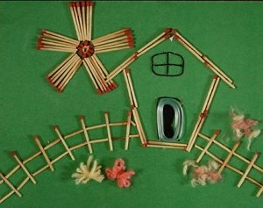
Как развивать память и внимание?
Игра «Не собьюсь» (1,2 не собьюсь, 4,5, не собьюсь…)
Игра «Повтори» (Возьмите коробку спичек, бусинок, зубочисток или ватных палочек и выложите из них рисунок. Позвольте 3 секунды посмотреть на ваше произведение, затем попросите его повторить такой же рисунок).

Slide 7
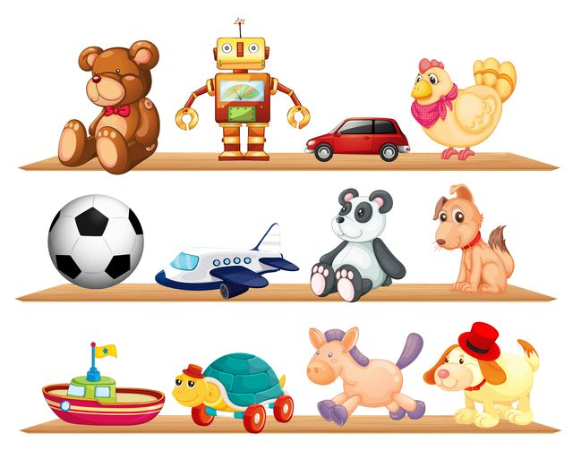
Как развивать память и внимание?

Slide 8
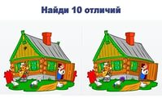
Как развивать память и внимание?
Стандартное упражнение на нахождение 10 отличий поможет развить зрительную память и внимательность.

Slide 9
Как развивать память и внимание?
МПНОАЬТВДЛАИРНАРТЕРМЕРАВИМСЧКЫЖДНЕОТСИОАНРИМАЬЮДВЖРНЬТМПАВЛНА
Мамамыларамуаяделалурокипапаремонтировалтелевизормладшаясестраиграласкуклами.

Slide 10
Как развивать память и внимание?
МПНОАЬТВДЛАИРНАРТЕРМЕРАВИМСЧКЫЖДНЕОТСИОАНРИМАЬЮДВЖРНЬТМПАВЛНА
Мама мыла раму, а я делал уроки. Папа ремонтировал телевизор. Младшая сестра играла с куклами.

Slide 11
Развитие речи Игры на развитие разговорной речи
«Умелые рифмоплёты»
-Мирись, мирись, мирись и больше не дерись, а если будешь драться, без друга тебе оставаться. -Эй, рука, трясись, трясись, только больше не дерись. -Расслабляйся рука, расслабляйся и больше не щипайся. -Ой, рука приклеилась! Руку отпускаю, за туловище хватаю. Хорошее называешь, руку отпускаю.

Slide 12
Развитие речи Развитие грамматических способностей ребенка
"Запоминаем буквы"
-Взрослый обводит букву по контуру, называя ее, а ребенок штрихует букву карандашом или закрашивает красками.
-Взрослый выводит контуры задуманной буквы в воздухе, ребенок пытается угадать и назвать ее. Аналогичным способом взрослый рисует букву на спине ребенка.
-Буква вылепливается из пластилина, конструируется из спичек, счетных палочек, семечек.

Slide 13
Развитие речи Игры со сказками
"Отгадай название сказки".
(Сивка… Заюшкина… Конек… Гадкий… Мороз… Царевна… Гуси… Мальчик… Красная… Крошечка… Дюй… Цветик… Аленький… Золотой… Бременские… Доктор…
"Что лишнее?"
Лиса, заяц, избушка, дворец, собака, петух (сказка "Лиса и заяц").
Емеля, старик, щука, сыновья, лебедь, Марья – царевна (сказка "По – щучьему веленью").

Slide 14
Развитие речи
Веселое азбуковедение
Игра с мячом «Скажи наоборот»
-Зима – лето. Жара – холод. Правда – ложь. Богач – бедняк. Горький – сладкий. Полезный – вредный…
Волшебная палочка феи Словарины" -Дом – домик – домище. Мост – мостик – мостище. Дождь – дождик – дождище. Кот – котик – котище…

Slide 15
Оптимальное чтение- это
осмысленное чтение со скоростью разговорной речи (120-150 слов в минуту)
УПРАЖНЕНИЯ:
-Ежедневные пятиминутки чтения;
-Ежедневные зрительные диктанты;
-Жужжащее чтение;
-Артикуляционные упражнения;
-Пересказ содержания ;
-Составление вопросов по тексту;
-Чтение перед сном.

Slide 16
Скорость письма
Во-первых, следует уделить внимание силе кистей. Для этого можно использовать самый обычный эспандер. При регулярных занятиях руки от длительного быстрого письма будут уставать намного меньше.
Во-вторых, нужно постоянно тренироваться писать на скорость.

Slide 17
Орфографическая грамотность
СПИСЫВАНИЕ ТЕКСТА;
ПИСЬМО ПО ПАМЯТИ;
отыскание ошибок в тексте (в текст включены все изученные виды орфограмм)
Мама и Галя сматрели на платы и лотки. Шол дожть. Набиригу лижал мяхкий песок. Лез из вады упругий камыж. Галя от щастя прыгала и резвилось.

Slide 18
Повторение-мать учения
Знать, что нужно сделать, и не делать этого — худшая трусость.
Без повторений нет глубины. Григорий Ландау
Только самые мудрые и самые глупые не поддаются обучению. Конфуций (Кун-цзы)

